Slide 1


2020-2021
GÜZ DÖNEMİ
TEMEL İŞLEMLER-I
REAKTÖRLER
Prof. Dr. Yüksel ARDALI

Slide 2

Reaktörler
İçinde kimyasal ve biyolojik reaksiyonların meydana getirildiği tanklara, havuzlara reaktör denir.
Çevresel kirlilik problemlerinin giderilmesinde çözüm önerileri getirirken, fiziksel, kimyasal ve biyolojik proseslerin neler olduğunu bilmek gerekir.
Fiziksel arıtmayı sağlayan reaktörler olarak; kum tutucular, dengeleme havuzları, çökeltim havuzları vb. örnek verilebilir.
Kimyasal arıtmayı sağlayan reaktörler olarak; pH ayarlama üniteleri, koagülasyon, flokülasyon vb. örnek verilebilir.
Biyolojik arıtmayı sağlayan reaktörler olarak; aktif çamur, damlatmalı filtreler, biyodiskler vb. örnek olarak verilebilir.

Slide 3
Reaktörler ve Tipleri
Reaksiyonların temel kinetik ve stokiyometrileri aynı kalmakla beraber, reaktif akımı ve karışım durumlarına göre değişen reaktör tipleri kullanılabilir. Reaktörleri madde akımının sürekliliği açısından iki guruba ayırabiliriz; kesikli reaktörler ve sürekli reaktörler. Reaktörler ayrıca karışım durumlarına göre de üç gruba ayrılır; piston akımlı, tam karışımlı ve gerçek akımlı reaktörler.
Reaktörler genel anlamda içinde gerçekleşen işlemin türüne göre seçilirler. İstenen verimi sağlayabilecek reaktör türünü seçmek Çevre Mühendisliği uygulamalarında en önemli konudur. Atıksuların arıtımında istenen deşarj kriterini sağlamak için, fiziksel, kimyasal ve biyolojik arıtmayı sağlayacak reaktörün seçimi çok önemlidir.

Slide 4
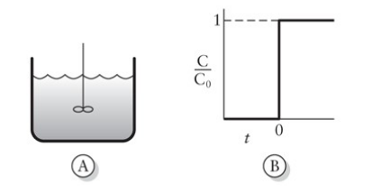
Reaktör Tipleri
İçinde kimyasal veya biyolojik reaksiyonların gerçekleştirildiği tanklara veya havuzlara reaktör adı verilir. Başlıca beş çeşit reaktör vardır:
Tam Karışımlı Kesikli Reaktörler: Reaktör doldurulup işlem yapılır. Reaktöre akım giriş çıkışı yoktur. Reaktörün sıvı içeriği tam karışımlıdır.
Şekil 1. (A) Tam karışımlı kesikli reaktör, (B) Ona ait C-dağılım eğrisi

Slide 5
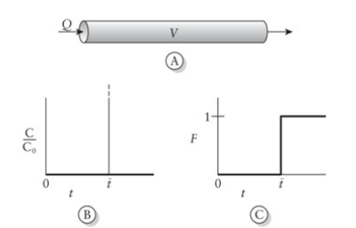
Reaktör Tipleri
Piston Akımlı Reaktörler: Akışkan tanecikleri tank boyunca ilerlemekte ve aynı yönde deşarj edilmektedir. Tanecikler teorik bekleme süresine eşit sürede tankta kalırlar. Boyuna dispersiyon çok küçük veya minimumdur. Reaktörde uzunluk/genişlik oranı büyüktür.
Şekil 2. (A) Piston Akımlı reaktör, (B) Ona ait C-dağılım eğrisi, (C) F-dağılım eğrisi

Slide 6
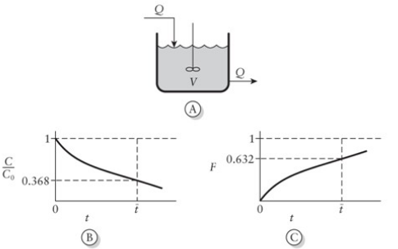
Reaktör Tipleri
Sürekli Akışlı Tam Karışımlı Reaktör: Tanecikler, tanka girdiğinde tam karışım olur ve hemen tank içinde dağılırlar. Tanecikler derişimiyle orantılı olarak tankı terk ederler. Yuvarlak veya kare tanklarda tam karışım teşekkül eder.
Şekil 3. (A) Sürekli Akışlı Tam Karışımlı reaktör, (B) Ona ait C-dağılım eğrisi, (C) F-dağılım eğrisi

Slide 7
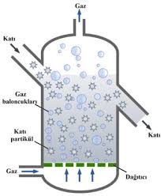
Reaktör Tipleri
Akışkan Yataklı Reaktörler: Akışkan yataklı reaktörler birçok yönden paket yataklı reaktörlere benzerler. Fakat paket ortamı akışkanın (hava veya su) yukarı doğru hareketi ile genişler. Paket ortamının porozitesi, akışkanın akış hızını kontrol etmek sureti ile değiştirilebilir.
Şekil 4. Akışkan yataklı reaktör

Slide 8
Reaktör Tipleri
Gerçek (Adi) Akımlı Reaktörler: Gerçek akımlı reaktörlerde piston akımlı ile tam karışımlı reaktör arasında yer alan bir kısmi karışım meydana gelir.
Paket Yataklı Reaktörler: Paket yataklı reaktörler değişik tip dolgu malzemeleri ile doldurulur (kaya, kömür, seramik ve plastik vb.) Anaerobik filtre veya kesikli çalıştırılan damlatmalı filtre bir paket yataklı reaktördür.

Slide 9
Reaktörün Çalışmasına Etki Eden Faktörler
Sıcaklık
Sıcaklık reaksiyonun ve katalistin özelliğine göre değişmektedir. Reaksiyondan çıkan ısının reaktör sıcaklığının istenilen değerde tutulması açısından önemlidir. Aksi taktirde aşırı reaksiyonlar oluşarak hem dönüşümün azalmasına hem de katalistin bozulmasına neden olabilir. Bu yüzden reaktörün istenilen sıcakta tutulması için gerekli hassasiyet ve özen gösterilmelidir.

Slide 10
Reaktörün Çalışmasına Etki Eden Faktörler
2. Viskozite
Kıvamlılık, akarlık ya da viskozite, bir akışkanın, yüzey gerilimi altında yıpranmaya karşı gösterdiği direncin ölçüsüdür. Akışkanın akmaya karşı gösterdiği iç direnç olarak da tanımlanabilir. Süper akışkanlar hariç tüm gerçek akışkanlar yüzey gerilimine karşı direnç gösterir.

Slide 11
Reaktörün Çalışmasına Etki Eden Faktörler
3. Yoğunluk
Birim zamanda akan akışkanın hacmine hacimsel akış hızı, kütlesine ise kütlesel akış hızı denir. Gaz ve sıvıların akışı, hacimsel veya kütlesel akış hızları ile ölçülebilir. Akışkanın yoğunluğu bilinirse bu büyüklükler birbirine dönüştürülebilir. Sıvının yoğunluğu sıvı koşullarından bağımsızdır, gazın yoğunluğu basınca, sıcaklığa ve gaz bileşimine bağlıdır.

Slide 12
Reaktörün Çalışmasına Etki Eden Faktörler
4. Basınç
Basınç reaksiyonun özelliğine bağlı olarak dönüşümleri etkileyen önemli değişkenlerden biridir. Bazı proseslerde mümkün olan en düşük basınçta çalıştırmak dönüşümü arttırmaktadır. Basınç değişimleri reaktör içerisindeki gaz hızlarını ve dolayısıyla temas süresini etkilemektedir. Dönüşüme etkisi yüksektir. Ayrıca hızın çok fazla artması nedeniyle siklon kapasitelerinin zorlanmasına ve aşırı yüklenmesine neden olur.

Slide 13
Reaktörün Çalışmasına Etki Eden Faktörler
4. Ürünlerin Fiziksel Hâli
Gazlar
Gazların viskozitesi, akış tabakaları arasında momentum taşımını sağlayan moleküler difüzyondan kaynaklanır. Gazların kinetik teorisi, gazların viskozitesinin (teorinin uygulandığı rejim içinde geçerli olmak üzere) doğru olarak tahminine yardımcı olur.
Viskozite düşük ve orta basınç değerlerinde basınçtan etkilenmez fakat yüksek basınç altında yoğunluğu arttığı için basınçla birlikte viskozitesi artar.
Viskozite, sıcaklık arttıkça artar.

Slide 14
Reaktörün Çalışmasına Etki Eden Faktörler
4.
Sıvılar
Sıvılarda, moleküller arasındaki ilave kuvvetler önemli hâle gelir. Bu durumda yüzey gerilimine ilaveler olacaktır ki olgu bugün dahi tartışmalıdır. Dolayısıyla sıvılarda,
Viskozite basınçtan bağımsızdır (çok yüksek basınçlar hariç).
Viskozite, sıcaklık arttıkça azalır.
Sıvıların dinamik viskozitesi, gazların dinamik viskozitesinden birkaç kat daha büyüktür.

Slide 15
Reaktörlerin Boyutlandırma Kriterleri
Bir reaktörü boyutlandırmak, o reaktörün hacminin ve çalışma koşullarının (sıcaklık, basınç, reaksiyon karışımının kompozisyonu) belirlenmesi demektir.
Reaktör seçimindeki ana etken reaktör içinde meydana gelen reaksiyonun türüdür.
Reaktör içerisinde meydana gelen reaksiyona etki eden ortamın sıcaklığı, pH değeri, basıncı, madde derişimi, bekleme süresi gibi parametreler boyutlandırma kriterleridir.
Reaktörler çalışma şartlarına göre; -Kesikli (Batch) Reaktör -Sürekli (Continuous)
Reaktör Şekillerine göre; -Piston Akımlı Reaktörler -Tam Karışımlı Reaktörler

Slide 16
Reaktörlerin Tasarım Kriterleri
Reaktör tasarımında kütle dengesi uygulanırken aşağıda yer alan kabuller yapılır:
Giren ve çıkan debi bir birine eşittir.
İzotermal koşullar mevcuttur.
Sıvı tam karışımlıdır.
Kimyasal reaksiyon meydana gelir.
Gerçekleşen reaksiyonlar 1. derecedendir.

Slide 17
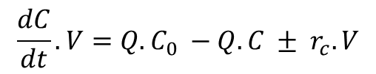
Reaktörleri Boyutlandırma Kriterleri
Kesikli Reaktörler:
Kesikli reaktörler genellikle debisi küçük olan ve toksik madde içeren atıksuların arıtımında kullanılırlar. Kesikli reaktörlerde, madde dengesi yazılarak, reaksiyona giren maddenin çıkış derişimi, hidrolik bekleme süresi ve reaksiyonun hızı hesaplanabilmektedir.
[Biriken] = [Giren] – [Çıkan] ± [Reaksiyonla Değişen]
Madde Madde Madde Madde
$$\frac{dC}{dt}. V=Q.C_{0} −Q.C ± r_{c}.V$$
C_{o}: Reaktöre giren madde konsantrasyonu, mg/L,
C : Reaktörden çıkan madde konsantrasyonu, mg/L,
r_{c} : Reaksiyon hızı, mg/L.saat,
V : Reaktör hacmi, m³ ,
Q : Atıksu debisi, m³ /gün,
dC/dt : Zamana bağlı olarak madde değişimi.

Slide 18
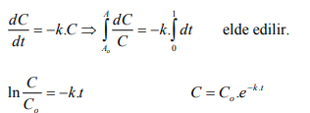

Kesikli Reaktörler:
Kesikli reaktörlerde reaksiyonun gerçekleştiği anda atıksu girişi ve çıkışı olmadığından, atıksu debisi Q=0 değerini almaktadır.
$\frac{dC}{dt}= ±r_{c}$
Kesikli reaktörlerde birinci derece bir reaksiyonla madde bozunuyorsa, reaksiyon hızı (r_{c}=-k.C) bağıntısı ile ifade edilir. Reaksiyon hızı, aşağıdaki eşitlikte yerine konulursa;

Slide 19

Kesikli Reaktörler:
Burada reaksiyon hız sabiti olan k maddenin bozunduğu durumda negatif, arttığı durumda ise pozitif değer alır. Ortamda artan C miktarları için düzenlenmesiyle;
$$C=C_{0}.e^{k.t}$$

Slide 20
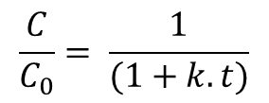
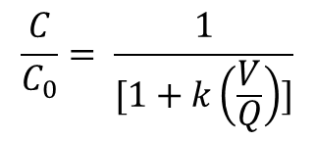

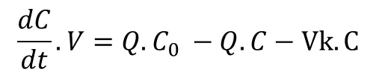
Reaktörleri Boyutlandırma Kriterleri
Sürekli Akımlı Tam Karışımlı Reaktörler (CSTR):
Tank içerisinde bir kimyasal reaksiyon gerçekleşmiyorsa:
Kararlı hal için (dC/dt)_{net} = 0’dır.
$$\frac{dC}{dt}. V=Q.C_{0} −Q.C−Vk.C$$
$$0=Q.C_{0} −Q.C−Vk.C$$
$$\frac{C}{C_{0}}= \frac{1}{[1+k\left(\frac{V}{Q}\right)]}$$
$$\frac{C}{C_{0}}= \frac{1}{(1+k.t)}$$
C_{o}: Reaktöre giren madde konsantrasyonu, mg/L,
C : Reaktörden çıkan madde konsantrasyonu, mg/L,
V : Reaktör hacmi, m³ ,
Q : Atıksu debisi, m³ /gün,
dC/dt : Zamana bağlı olarak madde değişimi.

Slide 21
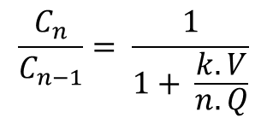
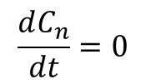
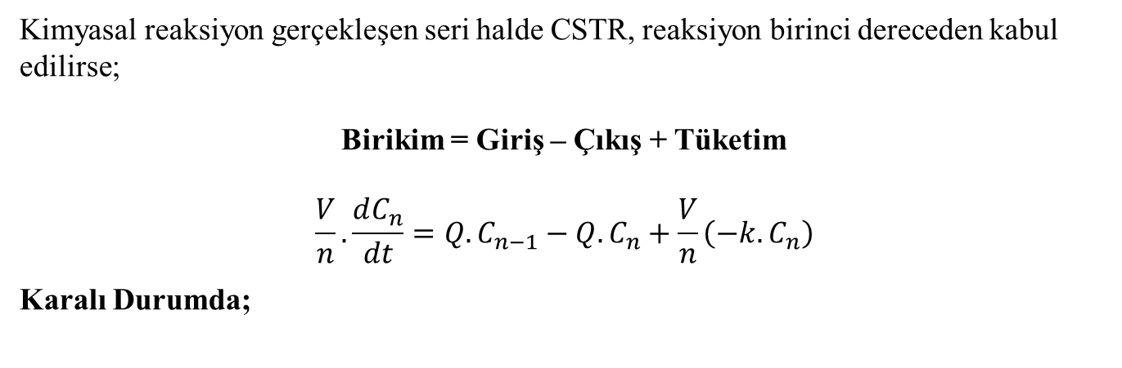
Reaktörleri Boyutlandırma Kriterleri
Sürekli Akımlı Tam Karışımlı Reaktörler (CSTR):
Kimyasal reaksiyon gerçekleşen seri halde CSTR, reaksiyon birinci dereceden kabul edilirse;
Birikim = Giriş – Çıkış + Tüketim
$$\frac{V}{n}.\frac{dC_{n}}{dt}=Q.C_{n−1}−Q.C_{n}+\frac{V}{n}\left(−k.C_{n}\right)$$
Karalı Durumda;
$$\frac{dC_{n}}{dt}=0$$
$$\frac{C_{n}}{C_{n−1}}= \frac{1}{1+ \frac{k.V}{n.Q}}$$

Slide 22
Reaktörleri Boyutlandırma Kriterleri
Piston Akımlı Reaktör:
Piston akımlı reaktörler karışımsız reaktörlerdir. Bu tür reaktörlerde akışkan elemanları arasında boyuna karışımın olmadığı farz edilir. Bu nedenle reaktör içindeki akışkanın bileşimi zamana göre giriş koşullarındaki derişimleri yansıtır. Ayrıca reaktör boyunca gerek reaktif gerekse reaksiyon ürünlerinin derişimleri değiştiğinden yerel bileşim farkları vardır. Bu yüzden piston akımlı reaktörde A reaktifinin zamanla ve mekanla değişimi önemlidir.
Piston akımlı reaktörlerin analizinde üç önemli değişken söz konusudur;
a- Derişim
b- Zaman
c- Mesafe

Slide 23
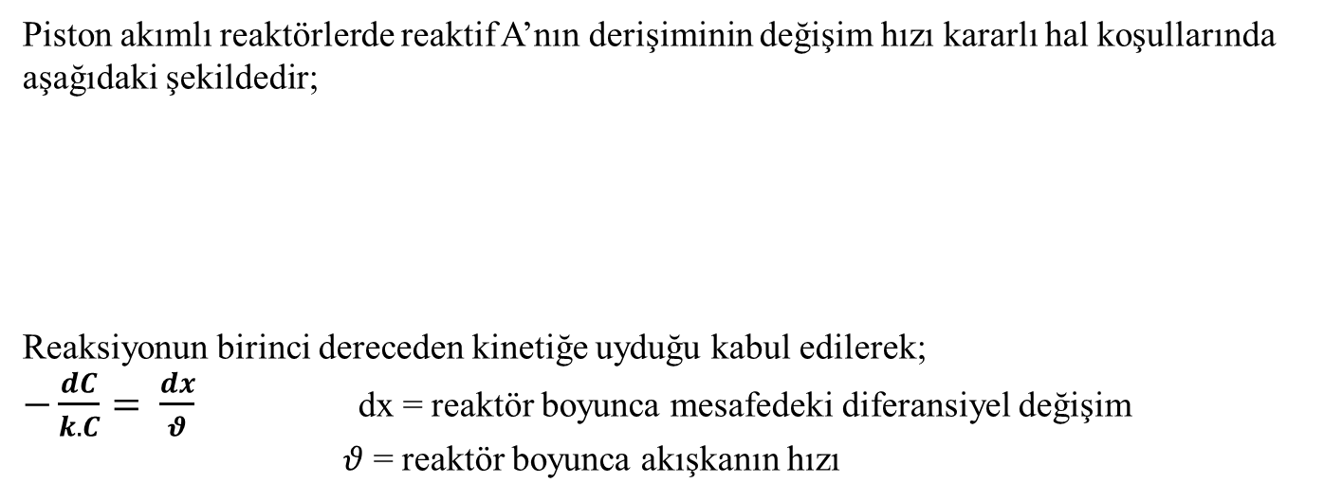
Reaktörleri Boyutlandırma Kriterleri
Piston Akımlı Reaktör:
Piston akımlı reaktörlerde reaktif A’nın derişiminin değişim hızı kararlı hal koşullarında aşağıdaki şekildedir;
Reaksiyonun birinci dereceden kinetiğe uyduğu kabul edilerek;
$−\frac{dC}{k.C}= \frac{dx}{θ}$ dx = reaktör boyunca mesafedeki diferansiyel değişim
$θ$ = reaktör boyunca akışkanın hızı
(Reaktif A’nın dt diferandiyel zamanda derişimindeki değişim)
(Akışkan elemanın dt diferansiyel zamanında konumundaki değişim nedeniyle A’nın derişimindeki değişim)
=

Slide 24
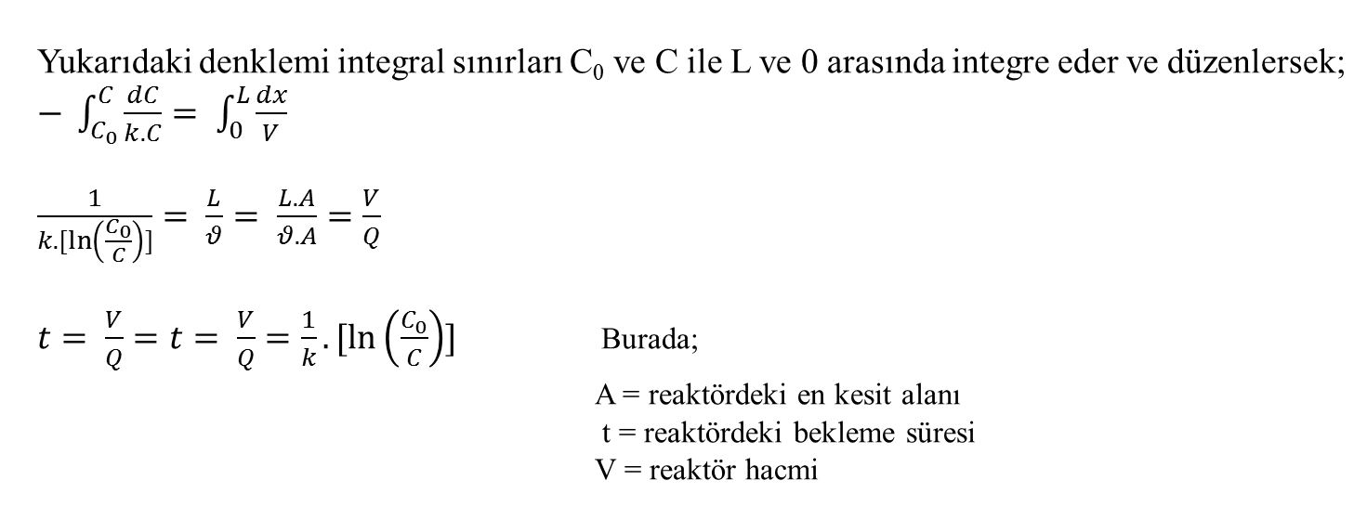
Reaktörleri Boyutlandırma Kriterleri
Piston Akımlı Reaktör:
Yukarıdaki denklemi integral sınırları C₀ ve C ile L ve 0 arasında integre eder ve düzenlersek;
$− \int_{C_{0}}^{C}{\frac{dC}{k.C}= \int_{0}^{L}{\frac{dx}{V}}}$
$\frac{1}{k.[\ln\left(\frac{C_{0}}{C}\right)]}= \frac{L}{θ}= \frac{L.A}{θ.A}=\frac{V}{Q}$
$t= \frac{V}{Q}=t= \frac{V}{Q}=\frac{1}{k}.[\ln\left(\frac{C_{0}}{C}\right)]$ Burada;
A = reaktördeki en kesit alanı
t = reaktördeki bekleme süresi
V = reaktör hacmi
Pay ve payda alan (A) ile çarpılır.

Slide 25
Reaktörleri Boyutlandırma Kriterleri
Piston Akımlı Reaktör:
Piston akımlı reaktörlerde aynı çıkış suyu kalitesini elde etmek üzere tam karışımlı sürekli reaktörlerden daha küçük reaktör hacimleri gereklidir. Piston akımlı reaktörlerde tam karışımlı reaktörlerden daha kısa reaksiyon süreleri ve daha yüksek reaksiyon hızları elde edilebilmektedir.

Slide 26
Reaktörleri Boyutlandırma Kriterleri
Gerçek Akımlı Reaktör:
Tam karışımlı ve piston akımlı reaktörlerdeki karışım durumu iki ekstrem hali göstermektedir. Buna karşılık pratikte bu iki karışım durumu nadiren gözlenir. Gerçekte gözlenen karışım hali ara karışım halidir. Bu durum Wehner-Wilhelm tarafından dispersiyon modeli ile ifade edilmiştir. Tam karışım hali için dispersiyon sonsuzdur. Piston akımlı halinde dispersiyon sıfırdır.

Slide 27
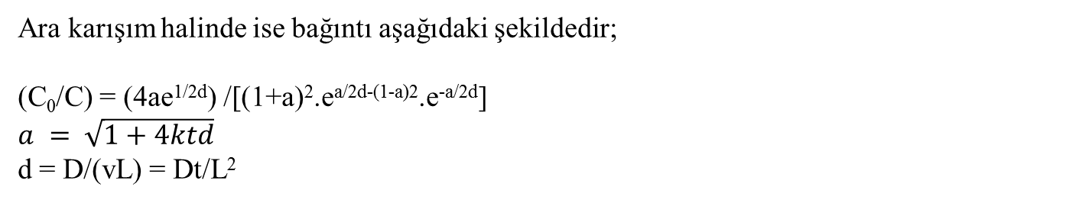
Reaktörleri Boyutlandırma Kriterleri
Gerçek Akımlı Reaktör:
Ara karışım halinde ise bağıntı aşağıdaki şekildedir;
(C₀/C) = (4ae^{1/2d}) /[(1+a)².e^{a/2d-(1-a)2}.e^{-a/2d}]
$a = \sqrt{1+4ktd}$
d = D/(vL) = Dt/L²
Burada;
d = dispersiyon katsayısı
D = x ekseni yönündeki dispersiyon katsayısı
v = akışkanın hızı
L = tipik bir taneciğin tank boyunca hareket ettiği karakteristik uzunluk
Yukarıdaki bağıntıyı basitleştirirsek;
(C₀/C) = [4ae^{(1-a)/2d}] /[(1+a)²

Slide 28
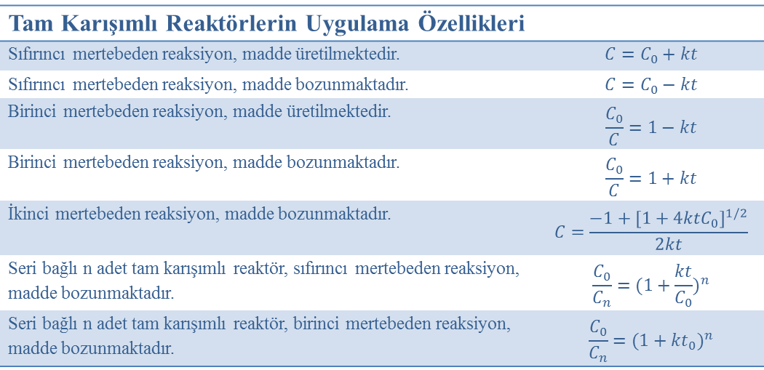
Tam Karışımlı Reaktörlerin Uygulama Özellikleri
Sıfırıncı mertebeden reaksiyon, madde üretilmektedir. | $$C=C_{0}+kt$$
Sıfırıncı mertebeden reaksiyon, madde bozunmaktadır. | $$C=C_{0}−kt$$
Birinci mertebeden reaksiyon, madde üretilmektedir. | $$\frac{C_{0}}{C}=1−kt$$
Birinci mertebeden reaksiyon, madde bozunmaktadır. | $$\frac{C_{0}}{C}=1+kt$$
İkinci mertebeden reaksiyon, madde bozunmaktadır. | $$C=\frac{−1+{[1+4ktC_{0}]}^{1/2}}{2kt}$$
Seri bağlı n adet tam karışımlı reaktör, sıfırıncı mertebeden reaksiyon, madde bozunmaktadır. | $$\frac{C_{0}}{C_{n}}={(1+\frac{kt}{C_{0}})}^{n}$$
Seri bağlı n adet tam karışımlı reaktör, birinci mertebeden reaksiyon, madde bozunmaktadır. | $$\frac{C_{0}}{C_{n}}={(1+kt_{0})}^{n}$$
Not: C=çıkış suyu konsantrasyonu; C₀= giriş suyu konsantrasyonu; t= kalış süresi= V/Q; k= hız sabiti; C_{n}= n’inci reaktördeki konsantrasyon; t₀ = n adet reaktörün her birindeki kalış süresi

Slide 29
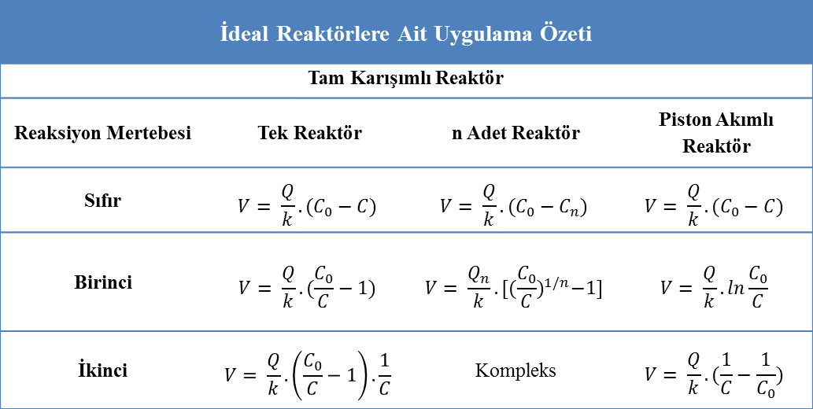
İdeal Reaktörlere Ait Uygulama Özeti
Tam Karışımlı Reaktör
Reaksiyon Mertebesi | Tek Reaktör | n Adet Reaktör | Piston Akımlı Reaktör
Sıfır | $$V= \frac{Q}{k}.(C_{0}−C)$$ | $$V= \frac{Q}{k}.(C_{0}−C_{n})$$ | $$V= \frac{Q}{k}.(C_{0}−C)$$
Birinci | $$V= \frac{Q}{k}.(\frac{C_{0}}{C}−1)$$ | $$V= \frac{Q_{n}}{k}.{[(\frac{C_{0}}{C})}^{1/n}−1]$$ | $$V= \frac{Q}{k}.ln\frac{C_{0}}{C}$$
İkinci | $$V= \frac{Q}{k}.\left(\frac{C_{0}}{C}−1\right).\frac{1}{C}$$ | Kompleks | $$V= \frac{Q}{k}.(\frac{1}{C}−\frac{1}{C_{0}})$$
Not: Madde bozunmaktadır; V=reaktör hacmi; Q=debi; k= reaksiyon sabiti; C₀= giriş suyu konsantrasyonu; C= çıkış suyu konsantrasyonu; n= seri bağlı olan tam karışımlı reaktör sayısı

Slide 30
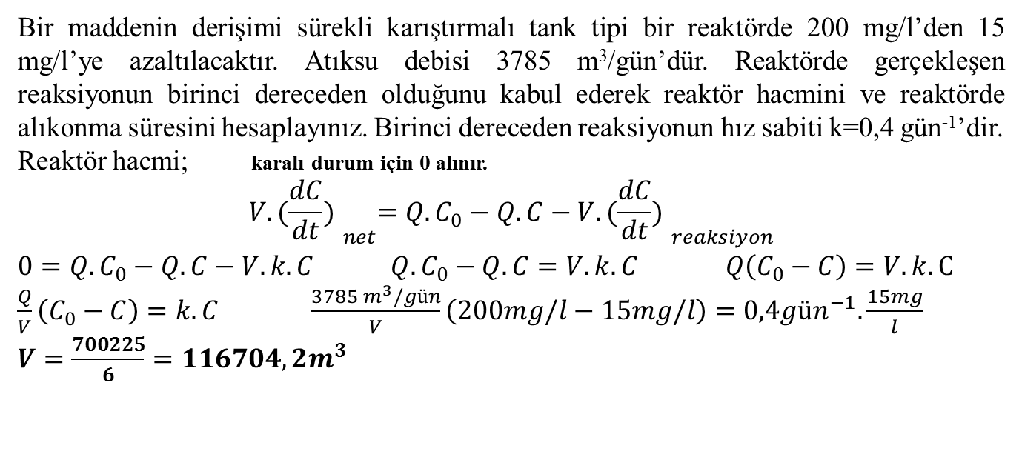
Örnek Soru
Bir maddenin derişimi sürekli karıştırmalı tank tipi bir reaktörde 200 mg/l’den 15 mg/l’ye azaltılacaktır. Atıksu debisi 3785 m³/gün’dür. Reaktörde gerçekleşen reaksiyonun birinci dereceden olduğunu kabul ederek reaktör hacmini ve reaktörde alıkonma süresini hesaplayınız. Birinci dereceden reaksiyonun hız sabiti k=0,4 gün⁻¹’dir.
Reaktör hacmi; karalı durum için 0 alınır.
$$V.{(\frac{dC}{dt}) }_{net}=Q.C_{0}−Q.C−V.{(\frac{dC}{dt}) }_{reaksiyon}$$
$0=Q.C_{0}−Q.C−V.k.C$ $Q.C_{0}−Q.C=V.k.C Q\left(C_{0}−C\right)=V.k.C$
$\frac{Q}{V}\left(C_{0}−C\right)=k.C$ $\frac{3785 m^{3}/gün}{V}\left(200mg/l−15mg/l\right)=0,4{gün}^{−1}.\frac{15mg}{l}$
$V=\frac{700225}{6}=116704,2m^{3}$

Slide 31
Örnek Soru
Debisi 300 m³/gün olan atıksuyun kirletici konsantrasyonunun 100mg/l’den 20 mg/l’ye kadar azaltılması isteniyor. Ayrışmanın birinci dereceden kinetiğe uyduğunu kabul adiniz. Reaksiyon hız sabiti; 0,8gün⁻¹’dir.
a- Piston akımlı reaktördeki alıkonma süresi ve reaktör hacmini bulunuz.
b- Tam karışımlı reaktördeki alıkonma süresini ve reaktör hacmini bulunuz.

Slide 32
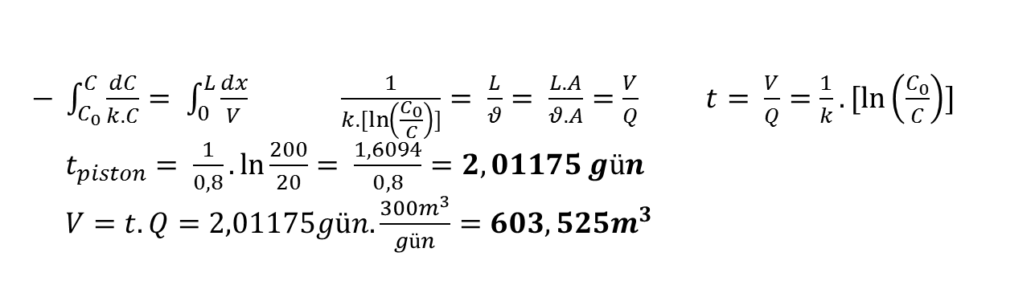
Çözüm
a- Piston akımlı reaktördeki alıkonma süresi ve reaktör hacmini;
Reaktif A’nın (dt) diferansiyel zamanda derişimindeki değişim
Akışkan elemanın (dt) diferansiyel zamanda konumundaki değişim nedeniyle A’nın derişimindeki değişim
=
$− \int_{C_{0}}^{C}{\frac{dC}{k.C}= \int_{0}^{L}{\frac{dx}{V}}}$ $\frac{1}{k.[\ln\left(\frac{C_{0}}{C}\right)]}= \frac{L}{θ}= \frac{L.A}{θ.A}=\frac{V}{Q}$ $t= \frac{V}{Q}=\frac{1}{k}.[\ln\left(\frac{C_{0}}{C}\right)]$
$t_{piston}= \frac{1}{0,8}.ln\frac{200}{20}= \frac{1,6094}{0,8}=2,01175 gün$
$V=t.Q=2,01175gün.\frac{300m^{3}}{gün}=603,525m^{3}$

Slide 33
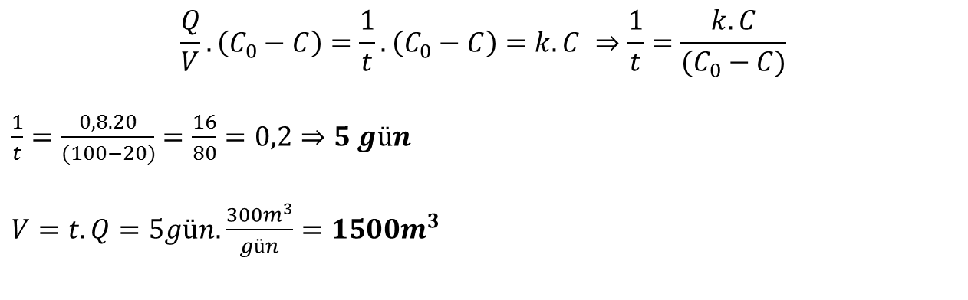
Çözüm
a- Tam karışımlı akımlı reaktördeki alıkonma süresi ve reaktör hacmini;
$$\frac{Q}{V}.\left(C_{0}−C\right)=\frac{1}{t}.\left(C_{0}−C\right)=k.C ⇒\frac{1}{t}=\frac{k.C}{(C_{0}−C)}$$
$\frac{1}{t}=\frac{0,8.20}{(100−20)}=\frac{16}{80}=0,2⇒5 gün$
$V=t.Q=5gün.\frac{300m^{3}}{gün}=1500m^{3}$

Slide 34
TEŞEKKÜRLER…

